Slide 1
Výživová doporučení
Úvod do výživy
15.12.2016
Kateřina Čamková

Slide 2
Co se dozvíme?
Výživová doporučení (význam, funkce, stanovení)
Výživové doporučené dávky
Obecný výživová doporučení
Doporučení založená na skupinách potravin

Slide 3


Slide 4
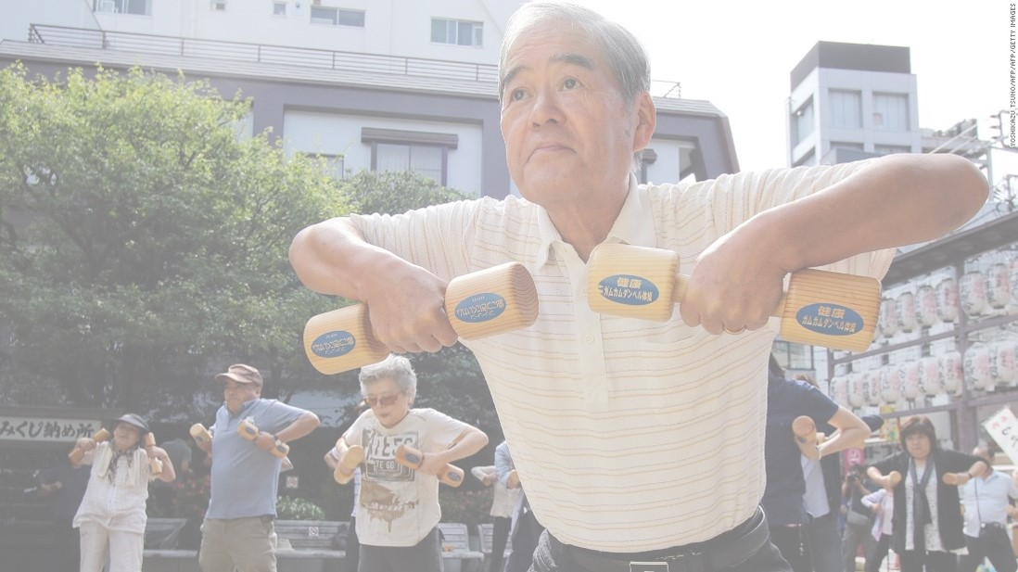
Co jsou výživová doporučení?
Návod, aby se populace udržela v dobrém zdraví.
Rozvíjí a upevňují zdraví populace.

Slide 5
Jakou mají výživová doporučení funkci?
Základ pro hodnocení skladby stravy na populační/individuální úrovni
Součást tvorby potravinové a výživové politiky
Základna k názorovému sjednocení
Důraz na nejpodstatnější aspekty výživových zvyklostí
Plánování stravy na populační/individuální úrovni

Slide 6
Jak se stanovují?
Vědecká práce
Stanovení doporučení pro jednotlivé nutrienty
Doporučení srozumitelné pro populaci
Stanovení potřeby nutrientů
Notes:
Př: studie, kolik jakého 30% tuků -----(10% nasycených MK) -----vybírejte libové maso

Slide 7
Názvosloví
Český název | Anglický název | Konkrétní příklad
1. Výživové doporučené dávky (VDD) | Nutritional standarts Dietary allowances | VDD z roku 1989 Referenční hodnoty pro příjem živin (DACH) Dietary Reference Intake (DRI) USA, CAN
2. Obecná výživová doporučení | Dietary recommandions Dietary goals | Výživová doporučení pro obyvatelstvo ČR
3. Doporučení založená na skupinách potravin | Food-based dietary guidelines | Potravinová pyramida MZ ČR My plate

Slide 8
1. Výživové doporučené dávky (VDD)
Přesně definované referenční hodnoty pro přívod nutrientů (E, S, B, T, vitaminy a minerální látky)
Určené pro odborníky
Primárně jsou stanovené pro definované zdravé skupiny osob
Pro osoby s onemocněním/zvláštním fyziologickým nárokem má být upraveno (vliv léčiva, kouření,…)
Pouze pro orientaci, nutno přihlédnout k individualitě konkrétního člověka
Postačuje naplnění v celotýdenním průměru
Notes:
Odpovídající hodnoty přívodu energie, s b t vit ML
Určené pro odborníky – né pro laiky, ty si řeknou panebože.
Odpovídající hodnoty pro danou skupinu osob. --- Né úplně pro všechny. DDD vitaminu C je 100mg. Ale pro koho? Pro dítě ve školce? Pro VŠ? Pro pracující pro těhotnou maminu?

Slide 9


VDD a ČR
„Směry výživy obyvatelstva ČSR“ z roku 1989 (zastaralé)
Od roku 2008 jsou přijímány, se souhlasem hlavního hygienika ČR, VDD německy mluvících zemí (DACH) s jejich pozdějšími aktualizacemi (2013, 2015)
VDD DACH jsou postavena na důkladných vědeckých studiích

Slide 10
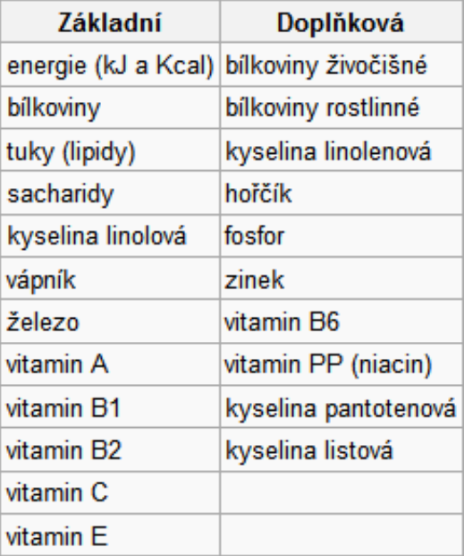

Směry výživy obyvatelstva ČSR
DACH
Notes:
Kde je vit D třeba?
DDD na potravinách v obchodech! --- značení potravin GDA (guidline daily amounts) DDD pouze pro označování potravin –E,S,B,T + DDD vit ML Vyhláška 450/2004 Sb. http://www.zakonyprolidi.cz/cs/2004-450
Společnost pro výživu – jedna z mála věcí, která se jí fakt povedla

Slide 11
2. Obecná výživová doporučení
Určena pro širokou veřejnost
Doporučují spotřebu určitých typů potravin, které mají vztah k ochraně zdraví skupin obyvatelstva

Slide 12
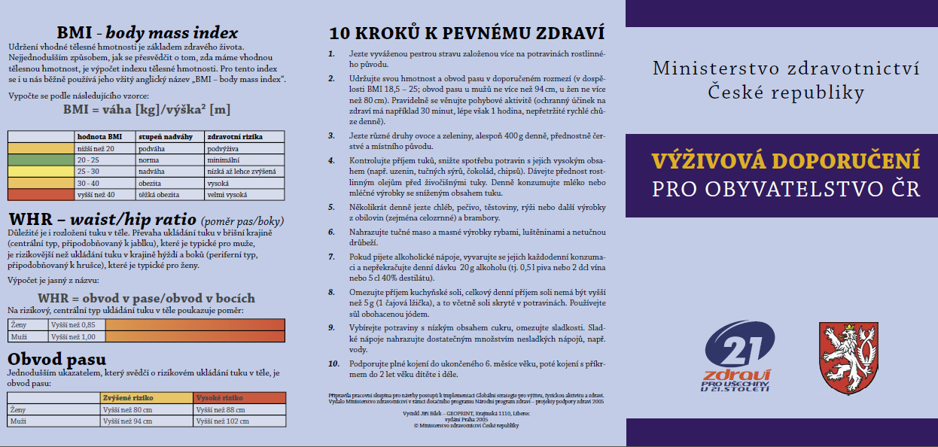
„Výživová doporučení pro obyvatelstvo ČR“ (MZ ČR, 2005)

Slide 13
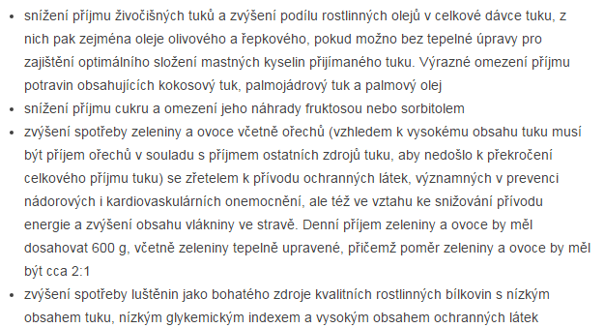
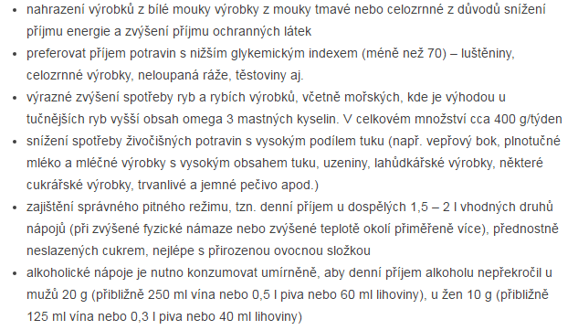
„Výživová doporučení pro obyvatelstvo České republiky“ (Společnost pro výživu, 2012)
Notes:
„Společnost pro výživu nyní předkládá inovovaná Výživová doporučení pro obyvatelstvo České republiky. Jedná se o dokument ve formě určené pro pracovníky, kteří se zabývají prevencí neinfekčních onemocnění hromadného výskytu výživou a propagací správných stravovacích návyků. Oproti předchozím jsou tato doporučení uvedena i ve vztahu k dětskému věku, k výživě těhotných a kojících žen a k výživě starších lidí.“ 16.4.2012 SpV

Slide 14
3. Doporučení založená na skupinách potravin
FBDG
Převod VDD pro energii a nutrienty na potraviny
Do formy, která se dá lépe využít pro praxi jako doporučení pro širokou veřejnost
Vyjádřeny v podobě typických porcí
Snadno použitelné pro osoby s různým životním stylem
Grafická podoba doporučení
Notes:
Jednoduché sdělení o správném stravování zaměřené na širokou veřejnost
Uvádí potraviny, ne živiny
Tvoří rámec pro sestavování jídelníčků
1. FBDG z 18.stol, kdy lékař VB námořnictva zjistil spojitost mezi vit C a kurdějemi – po 40 let poté dop pro námořníky vozit limetkovou šťávu

Slide 15
Jaká by měla být?
Srozumitelná
Zapamatovatelná
Vzbudit zájem
Vzbudit ochotu k účasti
Vyvolat skutečné změny chování

Slide 16


Slide 17
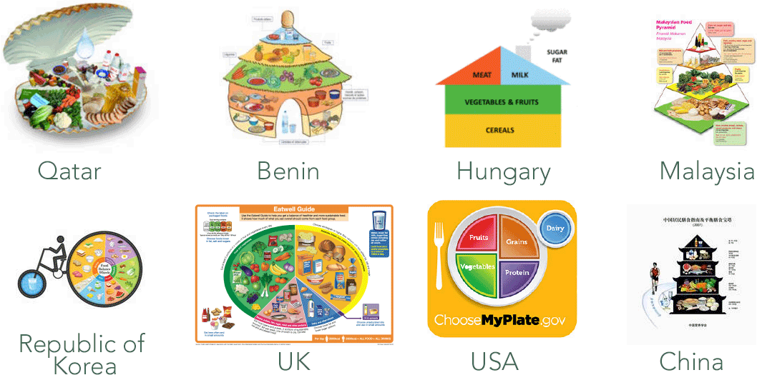

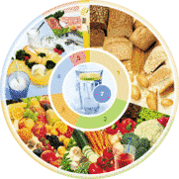
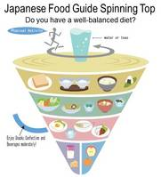
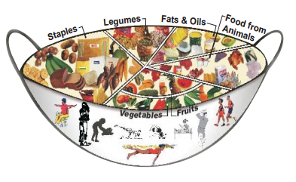
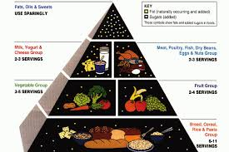


Slide 18
Potravinová pyramida
Pomůcka pro sestavení jídelníčku
Nástroj pro rychlé hodnocení výživy
V ČR je několik variant
Oficiální je Potravinová pyramida Ministerstva zdravotnictví České republiky z roku 2005

Slide 19


Slide 20
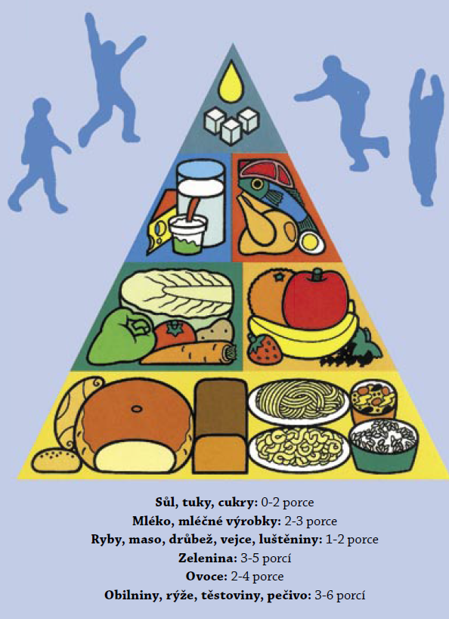
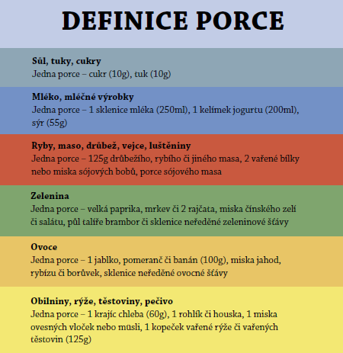

Slide 21
Potravinová pyramida MZ ČR
Skládá se ze 4 pater
Je z potravinových skupin, které jsou rozděleny na základě hlavního obsahu živin
Vrchol má charakterizovat mírnou spotřebu
Patra se zužují stejně, jako se mění denní doporučené množství porcí skupiny potravin
Tekutiny nejsou součástí pyramidy
Doporučení porcí je třeba individuálně upravit
Uvádí porce (přirovnává k velikosti nádobí)

Slide 22
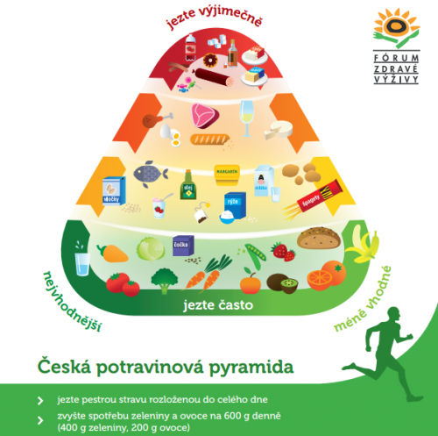
Fórum zdravé výživy
http://www.fzv.cz/pyramida-fzv/

Slide 23
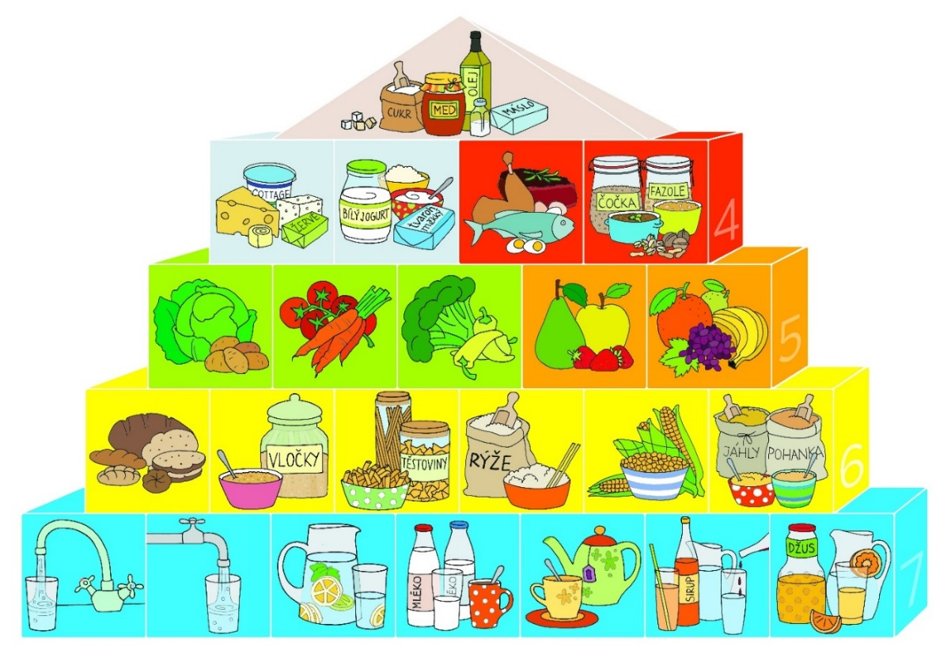
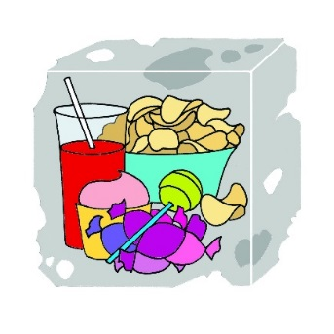

Pyramida výživy pro děti
Projekt Pohyb a výživa
http://pav.rvp.cz/

Slide 24
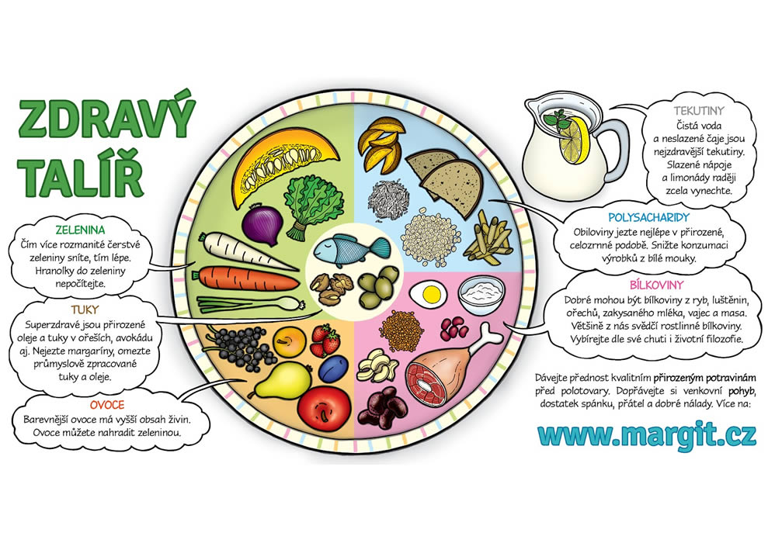

Slide 25
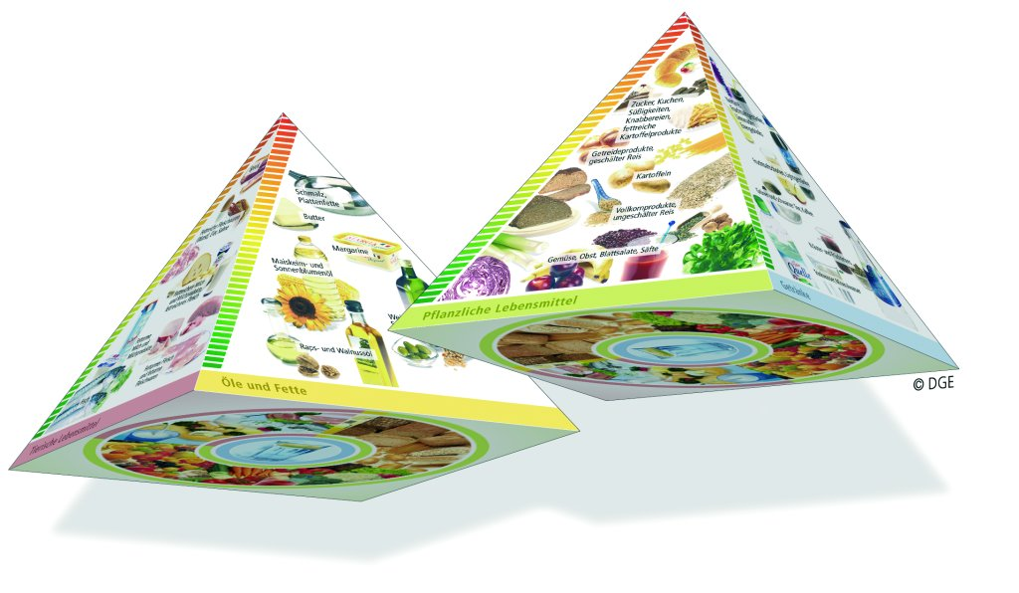
Německo
Trojrozměrná pyramida
Doporučení ohledně kvality a množství
Skupiny potravin na stěnách
Barvy po levých stranách semafor pro množství
Kruh pro poměr živin jako základna
http://www.eufic.org/article/cs/nutrition/hydration/expid/food-based-dietary-guidelines-in-europe/

Slide 26
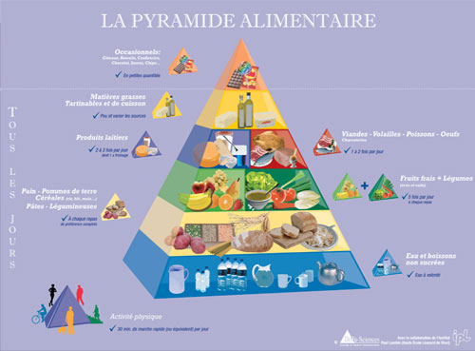
Belgie
Základnu pyramidy tvoří tekutiny
Doporučení o fyzické aktivitě vedle pyramidy
http://www.eufic.org/article/cs/nutrition/hydration/expid/food-based-dietary-guidelines-in-europe/

Slide 27
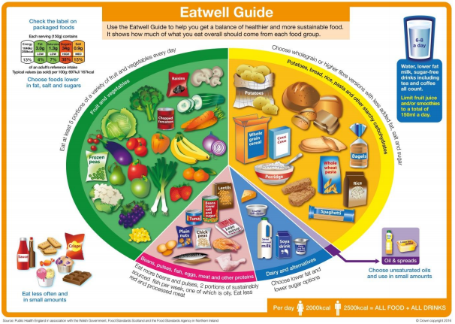
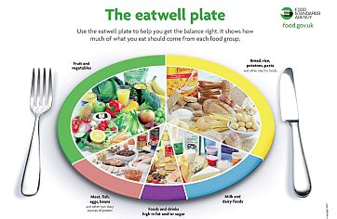
Velké Británie
Grafickým vyjádřením je kruh
Eatwell plate 2007
Eatwell Guide 2016
Rozdělen na díly jako koláč
Každý díl představuje potravinovou skupinu podobně jako u pyramid
https://www.gov.uk/government/uploads/system/uploads/attachment_data/file/575623/eatwell_guide_report.pdf

Slide 28
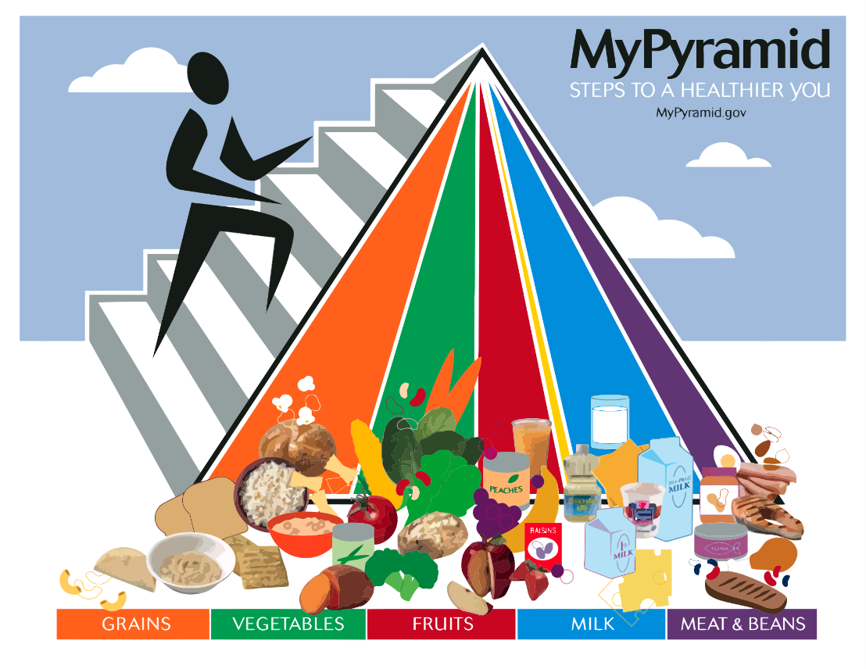
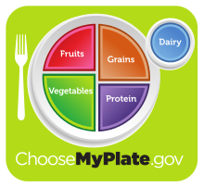
USA
Pyramida 2005
MyPlate 2016
www.choosemyplate.gov
www.MyPyramid.gov

Slide 29

Kanada
Kanadská duha jako výživové doporučení, 2011
http://www.hc-sc.gc.ca/fn-an/food-guide-aliment/index-eng.php

Slide 30
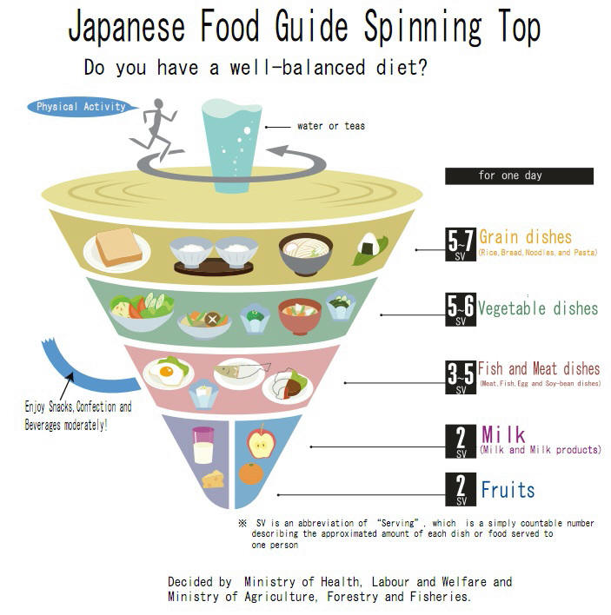
Japonsko
Obrácený kužel
Zahrnuje i pohyb a tekutiny
http://www.fao.org/nutrition/education/food-based-dietary-guidelines/regions/countries/japan/en/

Slide 31
Čína
Pagoda, 2011
Zahrnutý pohyb i tekutiny
http://www.fao.org/nutrition/education/food-based-dietary-guidelines/regions/countries/china/en/

Slide 32
Děkuji za pozornost!

Slide 33
Zdroje
Referenční hodnoty pro příjem živin. V ČR 1. vyd. Praha: Společnost pro výživu, 2011. ISBN 978-80-254-6987-3.
Na skupinách potravin založená výživová doporučení v Evropě (EUFIC) [online]. [vid. 2016-11-02]. Dostupné z: http://www.eufic.org/article/cs/expid/food-based-dietary-guidelines-in-europe/
http://www.vyzivaspol.cz/wp-content/uploads/2015/09/001211.pdf
https://www.gov.uk/government/uploads/system/uploads/attachment_data/file/551502/Eatwell_Guide_booklet.pdf

